Slide 1



QA בודק תוכנה
אלכס גורבצ'וב

Slide 2
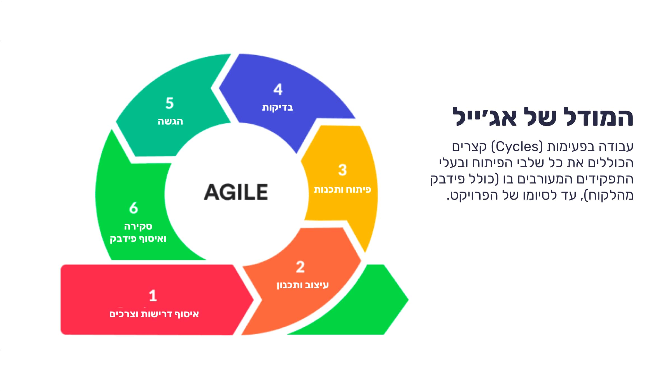
Agile
מהו פיתוח Agile?
Agile הוא מודל תוספתי נפוץ בהנדסת תוכנה. ארגונים רבים אימצו ומאמצים את המודל בצורה זו או אחרת. Agile נולד כאשר קבוצה של 17 אנשים בעלי רקע במתודולוגיות פיתוח שונות ניהלו סיעור מוחות בנושא מציאת פתרון שיתכנס לזמן פיתוח מהיר יותר.
במודלים הקווים שהיו נהוגים, פיתוח תוכנה נמשך זמן רב. בזמן הפיתוח העסק/הטכנולוגיה התקדמו והפרויקט לא נתן מענה על הצרכים העסקיים, גם אם היה מסוגל לעמוד ביעדים שהוגדרו.
אותה קבוצת אלופי הטכניקות בהנדסת תוכנה מסדו יחד את התוצאה הסופית של הפגישה שלהם מה שהם כינו "מניפסט זריז".
המודל מתמקד בפיתוח חלקים קטנים בטווחים קצרים - איטרציות.

Slide 3
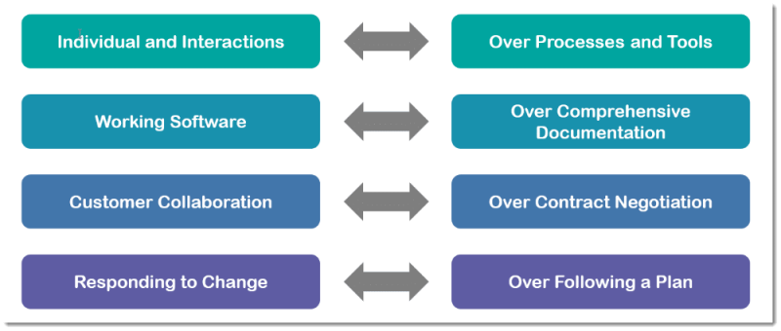
Agile
מהו פיתוח Agile?
המנשר לפיתוח תוכנה אג'ילי
אנו חושפים דרכים טובות יותר לפיתוח תוכנה
תוך עבודה ועזרה לאחרים
אלו הם ערכינו ועקרונותינו:
אנשים ויחסי גומלין על פני תהליכים וכלים
תוכנה עובדת על פני תיעוד מפורט
שיתוף פעולה עם הלקוחות על פני משא ומתן חוזי
תגובה לשינויים על פני מעקב אחרי התוכנית
כלומר, בעוד שיש ערך לפריטים בצד שמאל
אנחנו מעריכים יותר את הפריטים בצד ימין.
https://agilemanifesto.org/

Slide 4
Agile
הבדלים בבדיקות - Agile VS Waterfall
בדיקות מפל המים | בדיקות ב-Agile
הבדיקות יחלו בסיום הפיתוח | הבדיקות יחלו במקביל לפיתוח
התכנון נעשה פעם אחת לפני הבדיקות | תכנון הבדיקות מתחיל לפני הפרויקט ונמשך תוך כדי
תכנית הבדיקות בקושי נבדקת במהלך הפרויקט | תכנית הבדיקות מבוקרת אחרי כל שלב
חלק מהאתגר של צוות הבדיקות הוא להציע שינויים בדרישות | צוות הבדיקה פעיל משתתף בתהליך איסוף הדרישות ולשנות את התהליך
מקרי בדיקה נוצרים פעם אחת עבור כל הפרויקט | מקרי הבדיקה נוצרים בכל שלב
בדיקות קבלה מבוצעות פעם אחת במסירה ללקוח | בדיקות קבלה ניתן לעשות לאחר כל איטרציה ע"י אנליסט בדיקות קבלה מבוצעות פעם אחת במסירה ללקוח עסקי או צוות הבדיקה. מאוחר יותר, זה נעשה על ידי הלקוח לאחר כל שחרור
צוותי הבדיקה וצוותי הפיתוח מופרדים בגבול ברור. יש ביניהם תקשורת קפדנית ורשמית | צוותי הבדיקה וצוותי הפיתוח משולבים כצוות אחד וקיימת תקשורת חופשית ביניהם
תיעוד הבדיקות מקיף | תיעוד הבדיקה נעשית רק במידה הדרושה
האומדנים והבדיקות של הבדיקות הם לעתים קרובות באחריותו של מנהל הבדיקה | אומדני הבדיקות והקצאות הם באחריות משותפת של הצוות כולו במתן האומדנים ובחירת המשימות שלהם
בדיקות רגרסיה נעשות לעיתים רחוקות, והיא כרוכה בביצוע של כל מקרי הבדיקה | בדיקות רגרסיה נעשות לאחר כל איטרציה והיא כוללת רק את מקרי הבדיקה הנדרשים

Slide 5
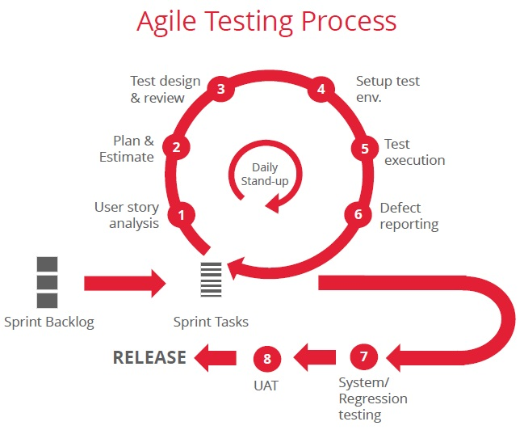
Agile
שיטות ב-Agile
קיימות מספר שיטות ליישום מודל Agile:
Scrum - סקראם
Kanban - קנבן
Lean - ניהול רזה
EX - תכנות אקסטרים

Slide 6
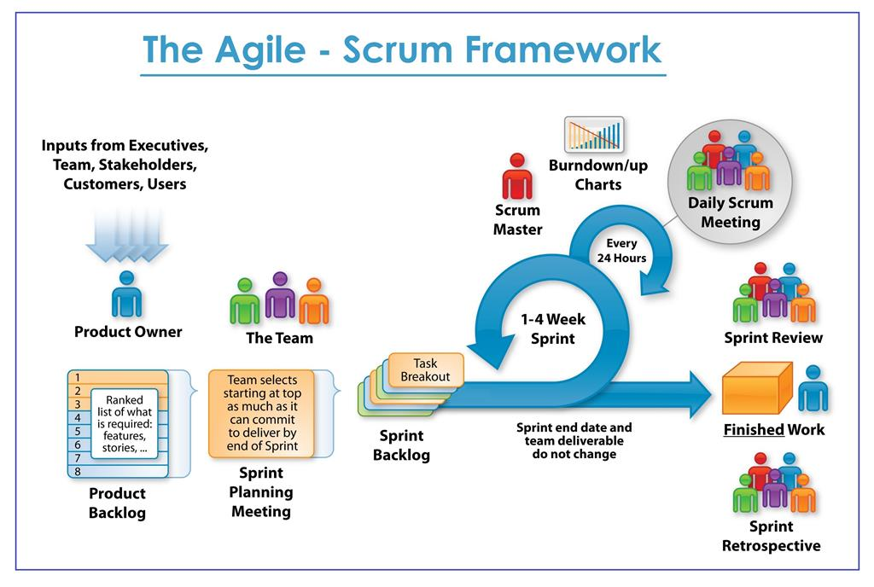
Agile
Scrum
המונח Scrum נחשב כשם נרדף ל-Agile למרות שהוא מייצג רק שיטה אחת של המודל.
המילה Scrum מגיעה מעולם הרוגבי. מקום בו השחקנים מצטופפים יחד ודוחפים את היריבים. לכל שחקן יש תפקיד מוגדר בעמדתו והוא יכול לשחק הן מתקפית והן הגנתית בהתאם לדרישת המצב, כשהכדור יוצא מהמגרש - מתחילים את המשחק מחדש.
צוותים מוסמכים המתנהלים עצמאית. שלושה תפקידים ספציפיים המוגדרים היטב. תפקידים אלה כוללים: מנהל מוצר, סקראם מאסטר וצוות פיתוח המורכב.
משילוב של מתכנתים בודקים. בעלי תפקידים אלו פועלים יחד במרווחי זמן קצרים הנקראים ספרינטים.
https://www.c-sharpcorner.com/UploadFile/d9c992/the-agile-scrum-framework/

Slide 7
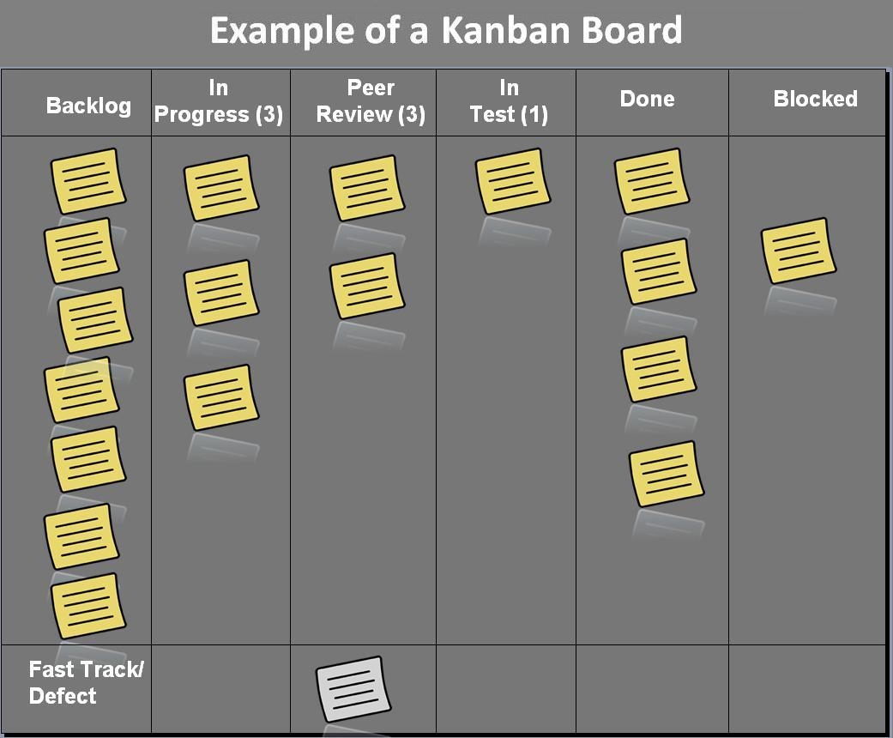
Agile
Kanban
Kanban הוא מונח יפני שמשמעותו "כרטיס". מטרת הכרטיסים היא הדמיה חזותית של התהליך. כל חבר צוות מודע לעבודה שיש לבצע באמצעות עזרים חזותיים אלה. הצוותים משתמשים בכרטיסי Kanban למסירה. בדומה לסקראם Kanban גם עוזר לצוותים לעבוד ביעילות ומקדם צוותים המנוהלים עצמית.

Slide 8
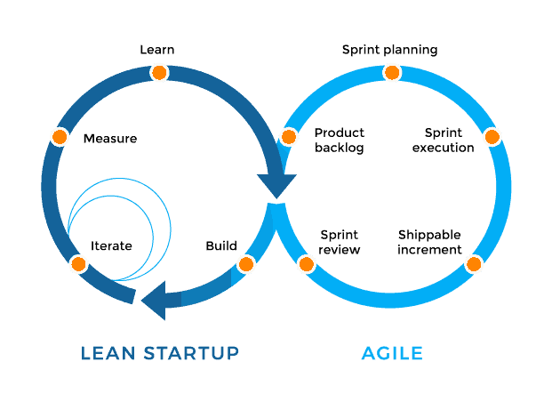
Agile
ניהול רזה (Lean)
ניהול רזה (Lean) - הוא פילוסופיה המתמקדת בהפחתת הפסולת - מקסימום ערך עבור הלקוח, במינימום משאבים. פיתוח תוכנה רזה יכול לשמש בכל פרויקט על ידי יישום שבעה עקרונות:
ביטול בזבוז
הגברת למידה
קבלת החלטות מאוחרת
מסירה מהירה
צוותים מוסמכים
יושרה מובנית
מבט על התמונה המלאה

Slide 9
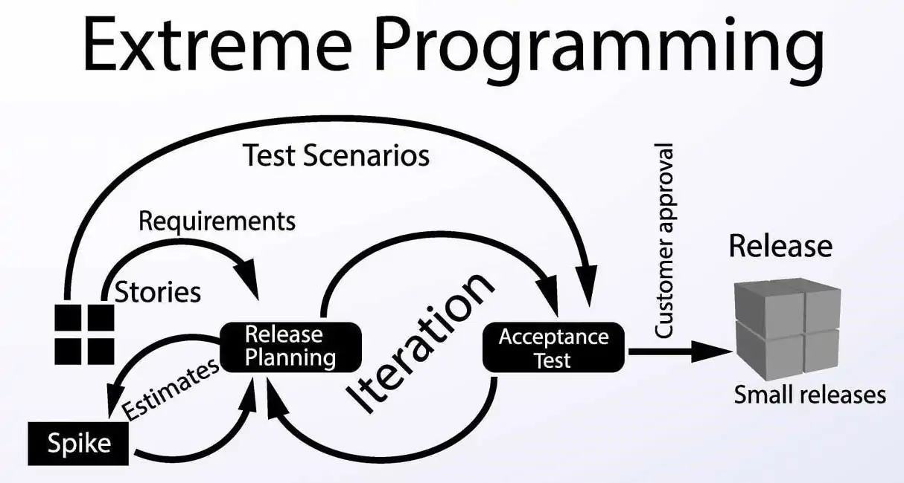
Agile
XP - Extreme Programming
צוותי XP משתפים פעולה עם צוותים עסקיים ומתכנתים עמיתים על בסיס קבוע ומתחילים לבנות קוד מהיום הראשון. המיקוד הוא על עבודה "פנים אל פנים" ככל האפשר ובעזרת עזרים חזותיים אחרים.
מתכנתי XP מפתחים ומקבלים משוב מהיום הראשון. המשוב מסייע לצוות לשפר ולייצר איכות עבודה טובה יותר.
עבודת צוות - שיתוף דעות, למידה וצמיחה, הערכה הדדית.

Slide 10
Agile
Scrum
נתמקד ונעמיק בשיטת סקראם כדוגמא ליישום מודל אג'ייל.
Scrum Team - צוות המורכב ממספר אנשים בעלי ידע ויכולות טכנולוגיות. הצוות כולל: מפתחים, בודקים, אנשים באתר, אנשי תמיכה, מנהל מוצר, סקראם מאסטר ואנליסט עסקי.
Sprint - מסגרת זמן (2-4 שבועות בד"כ) בה יש להשלים את העבודה למסירה ללקוח.
User Story - הדרישה או התכונה ליישום נכתבת כסיפור מנקודת מבט המשתמש. ב-Scrum אין מסמכי דרישות ענק, אלא דרישות המוגדרות בסעיף אחד ובפורמט קבוע: בתור תפקיד אני רוצה תכונה כך שאוכל סיבה. דוגמא: בתור משתמש לא רשום אני רוצה להירשם דרך מסך ראשי כך שאוכל להכנס למערכת.

Slide 11
Agile
Scrum
Epics - דרישה שצריך לפרק כדי להתחיל לעבוד עליה. סיפורי משתמש יגזרו מתוך ה-Epics. דוגמא: ה-Epic הוא כמו תכנית החופשה של שנה הבאה .שבה מצהירים על הרצון לצאת לחופשה בשנה הבאה, הפרטים: איפה, מתי, עם מי, לא מוגדרים בשלב זה. כשרוצים לממש את החופשה - יוצרים את הפרטים: סיפורי המשתמש.
Product Backlog - רשימה הדרישות (Epics) של המוצר ממנה יגזרו סיפורי המשתמש. מנהל המוצר מתעדף אותם ליישום עתידי על פי ניהול סיכונים וצרכים עסקיים.
Sprint Backlog - הדרישות שנבחרו לביצוע מתוך צבר הדרישות לספרינט הנוכחי. צוות Scrum מנהל סיעור מוחות וגוזר את סיפורי המשתמש מתוך הצבר למימוש בספרינט הנוכחי.

Slide 12
Agile
Scrum
Story Point - נקודות סיפור הן אינדיקציה כמותית למורכבות סיפור המשתמש. אומדן העבודה לסיפור משתמש נקבע בהתבסס על נקודת הסיפור. נקודת סיפור היא יחסית ולא מוחלטת. כדי לוודא שהערכתנו
והמאמצים שלנו נכונים, חשוב לבדוק שסיפורי המשתמשים אינם גדולים. כל סיפור משתמש מוקצה לנקודת סיפור המבוססת על סדרת פיבונאצ'י (1, 1, 2, 3, 5, 8, 13). ככל שהסיפור של המשתמש קטן יותר, כך יהיה מדויק יותר. ככל שהמספר גבוה יותר סיפור המשתמש מורכב יותר.
Burn down chart - תרשים ה-Burn down - הוא גרף אשר מראה את המאמץ בפועל של משימות. ממחיש באופן ויזואלי את קצב ההתקדמות של הפרויקט. באמצעות גרף זה ניתן לעקוב אחרי התקדמות הספרינטים - מהגרף ניתן לגזור הערכת זמנים לסיום הפרויקט. מנהל המוצר יכול באמצעות גרף זה להעריך את כמות העבודה שנותרה להשלמת הפרויקט/המוצר כולו שכן הגרף מספק מידע על ספרינטים שבוצעו עד כה.

Slide 13
Agile
Scrum
Product Owner - מנהל/בעל מוצר:
מוביל היישום שיש לפתח
האדם המייצג את צד הלקוח
הסמכות הסופית
צריך להיות זמין עבור הצוות
Scrum Master - סקראם מאסטר:
מנחה צוות
מוודא כי הצוות הוא פרודוקטיבי
פותר בעיות ומכשולים עבור הצוות
מתווך בין בעל המוצר לבין הצוות

Slide 14
Agile
Scrum
Scrum Team - צוות סקראם:
צוות קטן 5-9 אנשים
מפתחים ובודקים בכל צוות
בעלי מיומנויות נדרשות, על פי הדרישות
בעלי עניין מעורבים. בעלי עניין מעורבים, אינם חלק מתהליך הפיתוח. מעורבותם חשובה לשלמות התהליך, לספק משוב שיתרום לסקירה עבור ספרינט שהסתיים ותכנון עבור הספרינט הבא:
משתמשים - בעלי חשיבות גבוהה כמעורבים
בעלי עניין - מאפשרים את קיום התהליך אך לא חלק ממנו. לדוגמא: מנהלים
יועצים מומחים - מספקים מומחיות על פי דרישה. לדוגמא: אנשי DB, אנשי אבטחת מידע וכד'.

Slide 15
Agile
Scrum
עבור כל ספרינט מתקיים התהליך הבא:
מפגש תכנון - Planning meeting
ביצוע משימות הספרינט - Execution of Sprint Tasks
פגישה יומית - Daily Standup
פגישת בקרה - Review Meeting
רטרוספקטיבה - Retrospective

Slide 16
Agile
Scrum
מפגש תכנון - Planning meeting
פגישה בת 8 שעות לכל היותר עבור ספרינט של חודש (4 שעות עבור ספרינט של שבועיים).
נקבעת תכולת העבודה מתוך צבר הדרישות, לספרינט הקרוב.
התכולה נקבעת בעזרת חברי הצוות על פי פיתוחים אחרונים, זמינות, ביצועי הספרינט/ים הקודמ/ים וכד'.
פירוק הצבר שנבחר למשימות, סיפורי משתמש על ידי הצוות.

Slide 17
Agile
Scrum
ביצוע משימות הספרינט - Execution of Sprint Tasks
יישום בפועל - פיתוח/בדיקות של תכולת הספרינט
מפתחים ובודקים עובדים בשיתוף
כל בעיה שעולה מנוטרת ע"י הסקראם מאסטר
מתקיימת פגישה יומית

Slide 18
Agile
Scrum
פגישה יומית - Daily Standup
פגישה צוות בת 15 דקות המתבצעת בעמידה של חברי הצוות - בעלי עניין מחויבים
מתבצעת כל יום באותה שעה ואותו מקום
כל חבר צוות מסביר:
מה הושלם מאז הפגישה הקודמת
מה יושלם היום (עד הפגישה הבאה)
מה המכשולים העומדים בדרכו

Slide 19
Agile
Scrum
פגישת בקרה - Review Meeting
מתקיימת בסוף הספרינט
בוחנים את המוצר שהתקבל בסיום הספרינט ,ומעדכנים את צבר המוצר בהתאם (הדרישות ברשימה)
קצובה בזמן של 4 שעות עבור ספרינט של חודש
פגישה לא פורמלית במהלכה:
בעל המוצר בוחן מה התבצע ומה לא
צוות הסקראם מדבר על שש"ש (שימור ,שיפור ,שינוי)
צוות הסקראם מדגים את העבודה ועונה על שאלות
כל המשתתפים דנים על הצעדים הבאים

Slide 20
Agile
Scrum
רטרוספקטיבה - Retrospective
מתקיימת לאחר פגישת הסקירה, ולפני פגישת התכנון של הספרינט הבא
קצובה בזמן של 3 שעות עבור ספרינט של חודש
פגישת ניתוח רשמית - שש"ש
מטרת הפגישה: שיפור תהליכי עבודה, יחסי אנוש, כלים ותהליכים
הפגישה מונחית על יד הסקראם מאסטר הדואג לשיפור מתמיד של הצוות והתהליך
פגישה זו חשובה מאד שכן היא מהווה הזדמנות של צוות הסקראם להתייעל לקראת הספרינט הבא
קיימות מספר שיטות לקיום הפגישה - ייעול התהליך:
התחל, עצור, המשך - שיטה פופולארית בעיקר עבור צוותים חדשים
צייר לי תמונה - טכניקה לא מילולית המאפשרת להביע רגשות ודעות

Slide 21
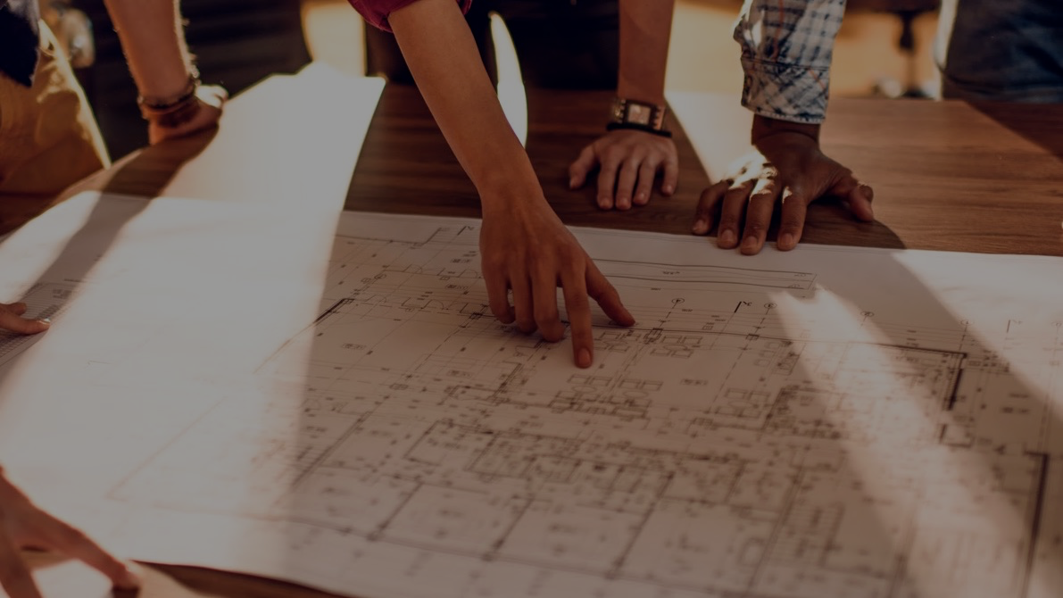
שאלות?

